Slide 1







PROYECTO “Biblioteca El Pimiento”
PRESENTACIÓN FINAL CAPSTONE

Slide 2



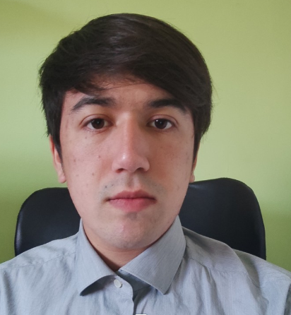



PROYECTO “Biblioteca El Pimiento”
Carlos Correa
Jefe de proyecto
Consultor
Matías Mateluna
Scrum Master
Documentación | Desarrollo
INTEGRANTES DEL PROYECTO
Sebastian Gonzalez
Scrum Team
Desarrollo | Documentación
Sebastian Pardo
Scrum Team
Desarrollo | Documentación

Slide 3
PROYECTO “Biblioteca El Pimiento”
DESCRIPCIÓN DEL PROYECTO
Problema o dolor
Problemas de gestión: Los procesos de administración de pedidos y manejo de libros se realizan de forma manual.
Inventario deficiente: Esto genera un inventario prácticamente inexistente.
Registros ineficientes: La manualidad aumenta la probabilidad de errores en los registros.
Falta de visibilidad: Carece de presencia en redes sociales e internet.
Limitación de alcance: Su conexión con la comunidad es limitada.
Propuesta de solución
Propuesta principal: Desarrollo de un sistema de gestión digital para la Biblioteca Nuevo Horizonte.
Objetivo: Automatizar y optimizar la administración de libros, préstamos y usuarios.
Beneficios:
Control eficiente del inventario y recursos disponibles.
Mejora en los registros.
Reducción de errores asociados a la gestión manual.
Funcionalidades destacadas:
Reservar libros en línea.
Gestionar préstamos sin necesidad de una cuenta de usuario.
Proporcionar información clave como misión, visión, ubicación y horarios de atención.

Slide 4
PROYECTO “Biblioteca El Pimiento”
Objetivo General
Desarrollar una plataforma digital que optimice la gestión de la Biblioteca Nuevo Horizonte, promocione su carácter caritativo, facilite la gestión de libros y préstamos, y permita a los usuarios consultar libros, crear cuentas y solicitar préstamos, con o sin registro.
Objetivos Específicos
Desarrollar un sistema de gestión de libros
Desarrollar un sistema de gestión de préstamos
Desarrollar una funcionalidad de reserva de libros para usuarios registrados y no registrados
Diseñar una interfaz de usuario amigable y fácil de usar
Integrar un apartado informativo para dar a conocer la biblioteca
Implementar medidas de seguridad para la plataforma

Slide 5


PROYECTO “Biblioteca El Pimiento”
Alcances y limitaciones del proyecto
Administración de libros
Administración de préstamos
Administración de cuentas de usuarios
Carga de datos
dashboards web
Tiempo de desarrollo
Experiencia en framework
Implementación de funciones complejas

Slide 6

PROYECTO “Biblioteca El Pimiento”
Metodología de trabajo para el desarrollo del proyecto
13 semanas
Eventos Scrum
Artefactos Scrum
Reuniones 2/semana
Product Backlog
4 Sprints
Sprint Planning
Sprint Retrospective

Slide 7
PROYECTO “Biblioteca El Pimiento”
Cronograma para el desarrollo del proyecto
2 Semanas
4 Semanas
4 semanas
3 Semanas
Sprint 1
Sprint 2
Sprint 3
Sprint 4
N.º de artefactos: 5
Completados: 5
Total de horas: 12
Promedio de horas: 2
Máximo de horas: 4
Mínimo de horas: 1
N.º de artefactos: 18
Completados: 18
Total de horas: 102
Promedio de horas: 6
Máximo de horas: 10
Mínimo de horas: 2
N.º de artefactos: 9
Completados: 8
Aplazado: 1
Total de horas: 63
Promedio de horas: 8
Máximo de horas: 12
Mínimo de horas: 3
N.º de artefactos: 4
Completados: 3
Cancelados: 1
Total de horas: 50
Promedio de horas: 12
Máximo de horas: 37
Mínimo de horas: 0

Slide 8
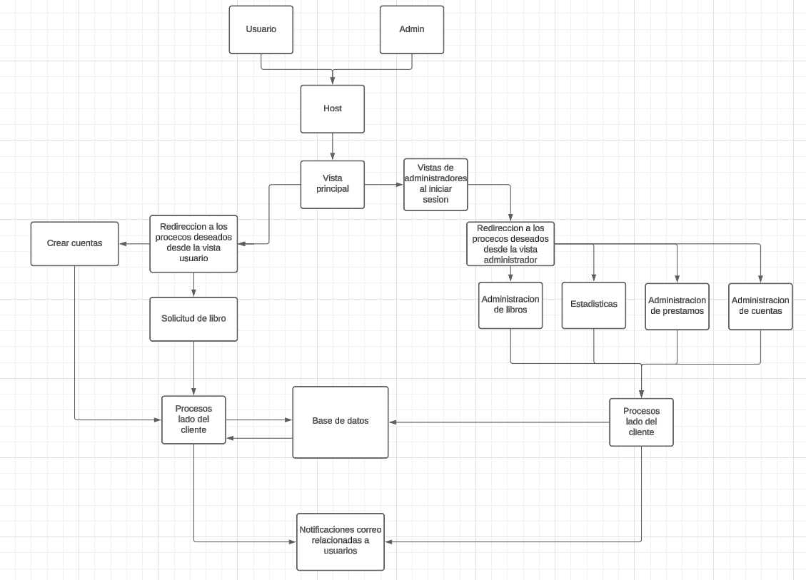
PROYECTO “Biblioteca El Pimiento”
Arquitectura del software

Slide 9
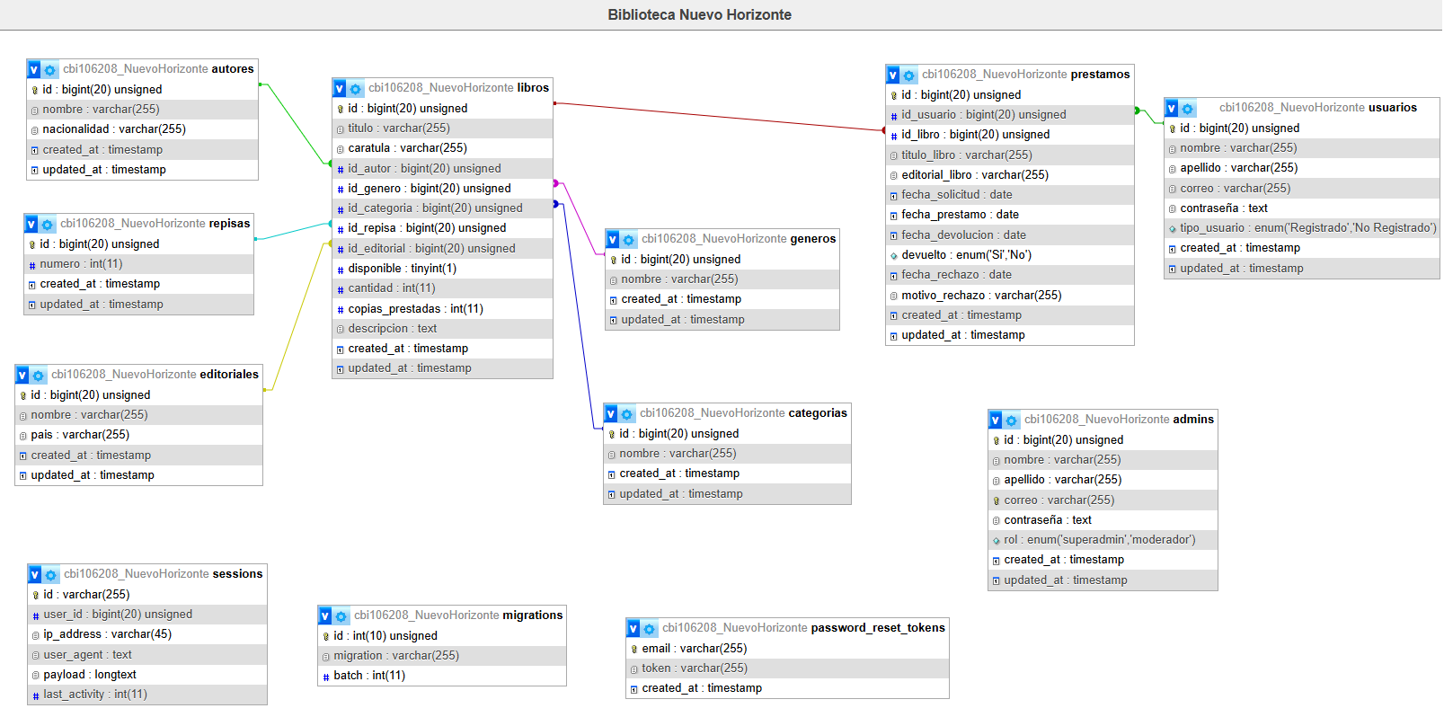
PROYECTO “Biblioteca El Pimiento”
Modelo de datos

Slide 10








PROYECTO “Biblioteca El Pimiento”
Tecnologías utilizadas

Slide 11
DEMOSTRACIÓN DEL RESULTADO DEL PROYECTO
*Exposición del sistema

Slide 12

Resultados obtenidos
Resultados obtenidos:
Funciones clave desarrolladas
Acceso con sistema de roles
Base de datos asociada a las funciones de la aplicación
Alojamiento en host online
Resultados de equipo:
hay aspectos que se podrían haber desarrollado de mejor manera
Satisfacción positiva respecto al desarrollo general de la aplicación
Obtención de experiencia en un framework nuevo
Obtención de experiencia en entornos de trabajo reales

Slide 13
Obstáculos presentados durante el desarrollo
Cancelación proyecto original
Falta de experiencia en GitHub
Nula experiencia en Laravel
Falta de tiempo

Slide 14
PREGUNTAS DE LA COMISIÓN

